Slide 1
Iot mit Esp32 und Esp-Idf
Verwendung der Basisbibliotheken von Espressif
PlatformIO auf Basis Esp-Idf
Aktuellste Entwicklungen
Hoffnung auf stabile und fehlerarme Bibliotheken

Slide 2
Abhängigkeiten
Logger hat keine Abhängigkeiten
SerialLoggerTarget als erstes Loggingziel
EspAp
Logger
HttpServer
EspStation oder EspAp als IP-Basis
EspConfig
HttpServer zum Setzen der Config-Values
ESP32 als Station
EspConfig für ssid/password
EspTime synchronisiert über NTP
EspStation für Internetverbindung
EspConfig für den Server
EspMqttClient
EspStation, EspConfig, HttpServer für eigene Route
SystemService mit WatchDog
EspUdp
EspStation für Netzwerk
UdpLoggerTarget und Python-Testprogramm
EspUdp

Slide 3
Allgemeines
Laufwerk L: als Mapping für die Bibliotheken

Slide 4
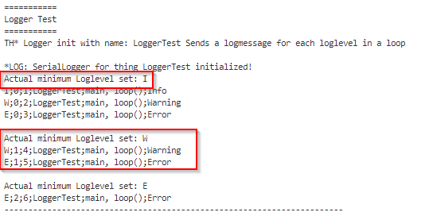
LoggerTest
Weitere Libraries: LoggerTarget, SerialLoggerTarget
SerialLoggerTarget erhöht je Durchlauf seinen LogLevel
Loggertest gibt für jeden LogLevel eine Meldung aus
Ausgabe: Level, Sekunde, LogNumber, Tag, Message

Slide 5
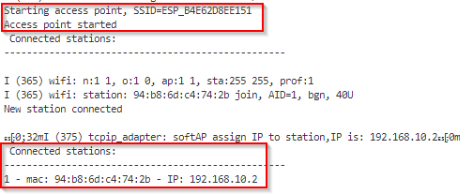

EspApTest
Esp eröffnet AP unter SSID ESP_xxx
xxx ist die Macadresse
IP-Adresse 192.168.10.1
Ping testet die Erreichbarkeit

Slide 6
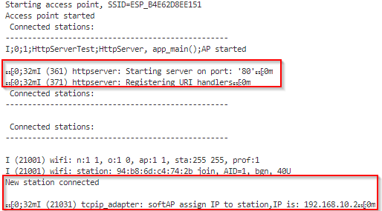
ApHttpServerTest
Testen einzelner Routen
Echo
Konfiguration setzen
SSID/Password

Slide 7
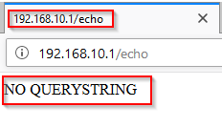
Echo-Route testen
Ohne Querystringparameter:
http://192.168.10.1/echo

Slide 8
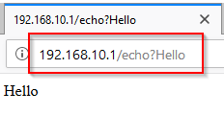
Echo-Route testen mit QueryStringParameter
Mit Querystringparameter:
http://192.168.10.1/echo?Hello

Slide 9
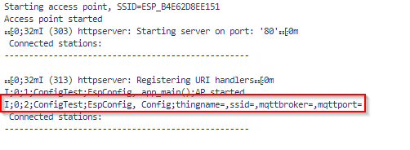
EspConfig
Esp wartet als AP unter 192.168.0.10 auf WiFi-Konfiguration
Einige Settings sind vorgegeben und leer
Bei Bedarf über /clearconfig rücksetzen

Slide 10
Wifi-Config setzen
Esp als AP starten
Mit AP verbinden
Route /setconfig aufrufen
http://192.168.10.1/setconfig?ssid=xxxx&password=yyyy
Esp RESET
Config kontrollieren, ob SSID eingetragen ist
Esp als Station starten

Slide 11
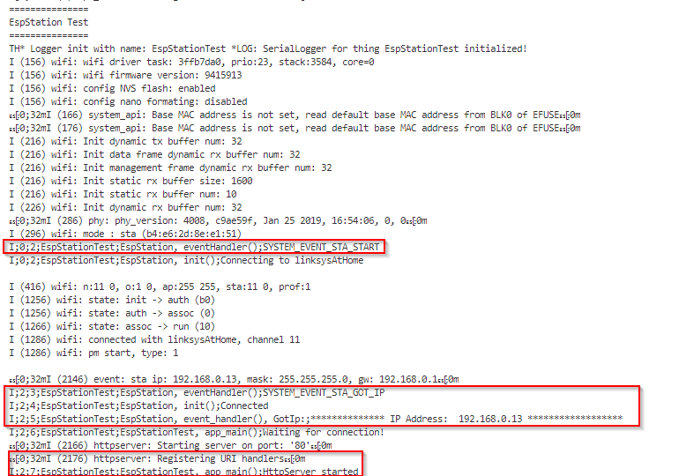
EspStationTest
Über EspConfigTest wurde ssid/password in den NVS geschrieben

Slide 12
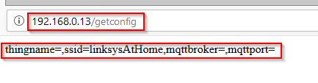
Routen testen
/getconfig

Slide 13
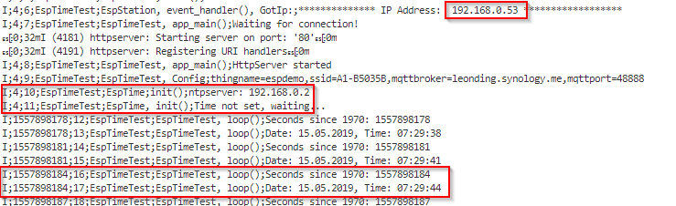
EspTime
Ntp-Server über Config „ntpserver“ setzen
Default, falls nicht erreichbar
Kein Netzwerk ➔ Tieout ➔ Zeit beginnt bei 0
EspTimeTest

Slide 14
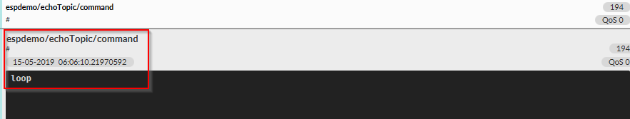
EspMqttClient
Basis ist die Esp-IDF Implementierung
Nicht PubSubClient
Automatisches reconnect()
Kein Aufruf in Schleife notwendig
Konfiguration über EspConfig
EspMqttClientTest
Verbindet sich über Station mit MqttBroker
Zugangsdaten über Config
Kontrolle über MqttFx
Wenn Verbindung hängt ➔ Reset

Slide 15
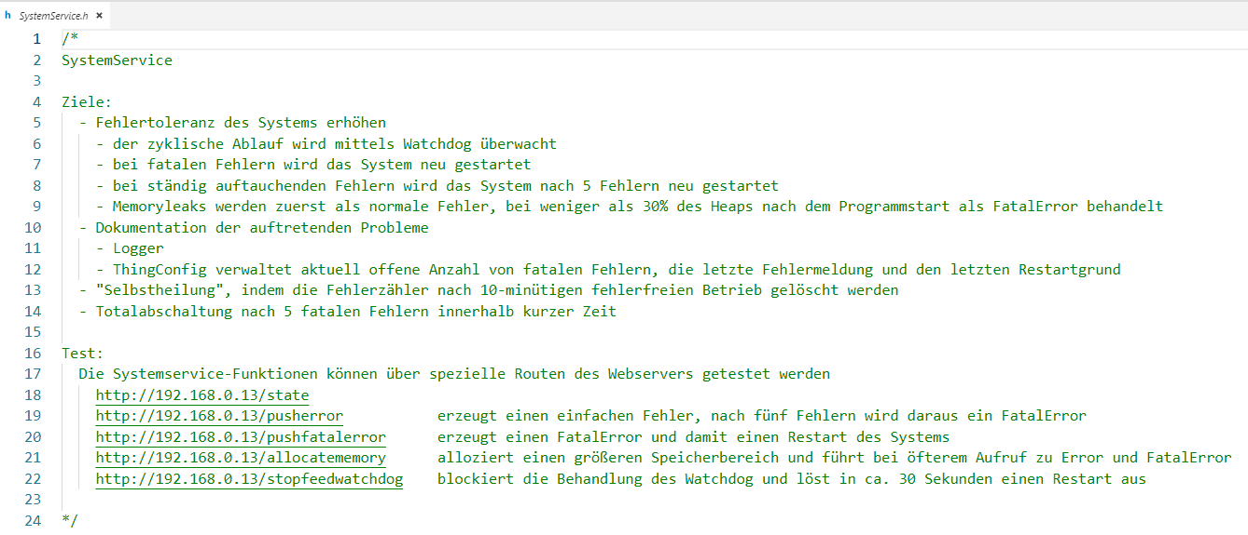
SystemService

Slide 16
SystemService Test
SystemService.init() initialisiert den Watchdog
Über Get-Request können Fehler simuliert werden
Normale Fehler ➔ LogMessage
http://192.168.0.53/pusherror
Nach 5 normalen Fehlern ➔ FatalError
FatalError ➔ Restart
Nach 5 Restarts in kurzer Zeit ➔ System anhalten
http://192.168.0.53/pushfatalerror
Heap, Speicher öfter allozieren ➔ Error
http://192.168.0.53/allocatefromheap
Aufhören, Watchdog zu „füttern“ ➔ restart
http://192.168.0.53/stopfeedwatchdog
checkSystem() wird zyklisch aufgerufen
Statusausgabe über Log

Slide 17
EspUdp

Slide 18
UdpLoggerTarget

